Slide 1


简单
VISION PLAN
专注
纤维布外观检测视觉方案（2D）
共创
共赢

Slide 2

01
项目描述
02
项目验证
目录
03
配置清单
04
逻辑流程
CONTENTS
05
评估结果&注意事项
06
售后服务

Slide 3

01
项目描述
●产品名称：纤维布
●检测内容：尺寸大小
●产品材质：碳纤维
●产品颜色：黑色
●检测区域(mm × mm)：300.0 * 100.0
●最大工作距离(mm)：不限制
●最小工作距离(mm)：不限制
●来料方式：传送带
●最小缺陷分辨要求(mm)：1
●检测节拍(pcs/min)：60
●检测时产品运动速度(m/s)：0.3
●工作距离(mm)：757
方案布局图

Slide 4

02
项目验证
参数名称 | 参数值
面阵相机型号 | MV-CU004-10GM
面阵相机类型 | 面阵相机
相机接口类型 | GigE
相机像素 | 720 * 540
镜头型号 | WWT121-05-37
镜头品牌 | coolens
镜头焦距 | 24.8mm
镜头接口 | C
A(工作距离) = 757mm, B(视野宽度) = 110mm, C(视野长度) = 330mm
视野图

Slide 5

02
项目验证
检测流程

Slide 6

03
配置清单
系
统
构
成

Slide 7

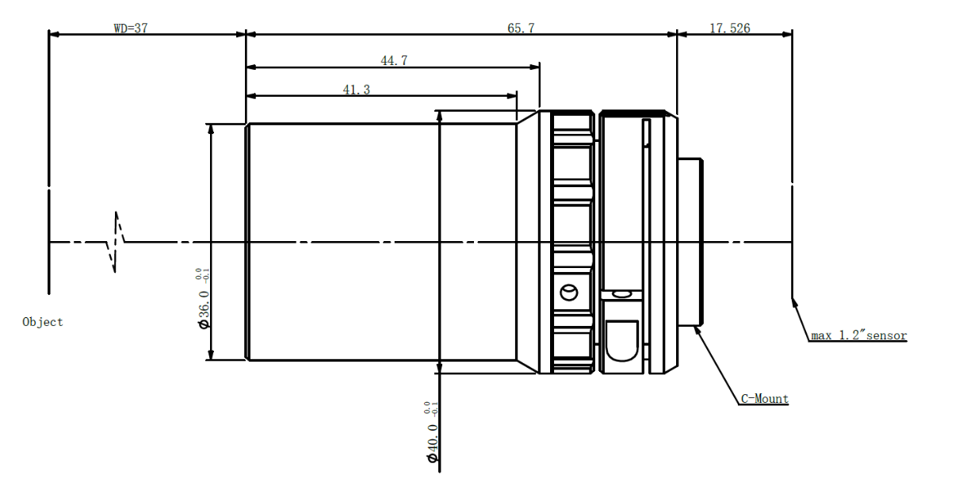
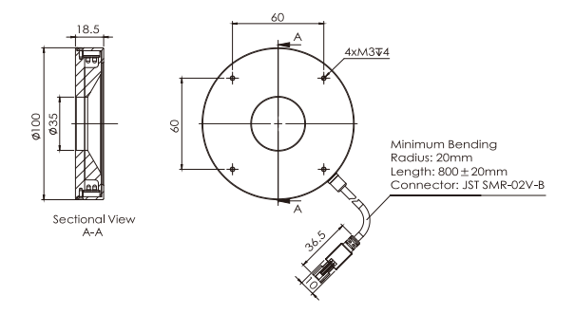
03
配置清单
相机尺寸图
镜头尺寸图
光源尺寸图

Slide 8
03
配置清单
序号 | 名称 | 型号 | 单位 | 数量 | 厂家
1 | 面阵相机 | MV-CU004-10GM | 台 | 1 | hikvision
2 | 镜头 | WWT121-05-37 | 个 | 1 | coolens
3 | 光源 | OPT-RIE100 | 个 | 1 | OPT
4 | 工控机 | - | 台 | 1 | -
5 | 显示器 | - | 台 | 1 | -
6 | 软件 | MechMind-DLK | 套 | 1 | MechMind

Slide 9
04
逻辑流程
逻辑流程
├── 图像采集
│ └── 使用高分辨率工业相机采集传送带上的纤维布图像，设置自动曝光并调整灰度值以适应黑色碳纤维材质的反光特性
├── 预处理
│ ├── 应用ROI工具框选300×100mm检测区域
│ ├── 调整图像亮度/对比度增强边缘特征
│ └── 使用网格剪切工具将大尺寸图像分割为小图（若存在局部缺陷检测需求）
├── 尺寸检测
│ ├── 目标检测模块
│ │ └── 训练模型定位纤维布位置（标注最小外接矩形框）
│ └── 实例分割模块（可选）
│ └── 训练模型获取纤维布精确轮廓（适用于不规则形状）
├── 结果处理
│ ├── 计算检测区域实际尺寸（基于像素-物理尺寸换算公式）
│ ├── 与设定阈值对比判定OK/NG
│ └── 生成检测报告（含尺寸数值、缺陷位置等）
├── 通信处理
│ └── 通过SDK接口将检测结果实时传输至PLC控制系统
└── 统计处理
└── 记录每批次检测数据并生成合格率统计报表

Slide 10
05
评估结果&注意事项
05 评估结果 & 注意事项
现场环境
相机安装
物料一致性
风险点：风险点：现场光照不稳定可能影响图像质量。
解决方案：解决方案：采用高亮度环形光源并设置恒定亮度输出，确保图像采集稳定性。
风险点：风险点：相机安装角度偏差可能导致检测区域不完整。
解决方案：解决方案：使用激光校准工具辅助安装，确保相机光轴垂直于检测面。
风险点：风险点：不同批次纤维布反光特性差异可能影响检测精度。
解决方案：解决方案：在软件中设置自适应曝光与灰度补偿功能，提升对材质变化的适应能力。

Slide 11

06
售后服务
该设备上线后使用初期，我们会派专人进行全程跟踪；
处理解决可能发生的设备异常；
对现场人员进行培训指导；
设备调试完成后：售后服务一年；
若客户提出设备升级需求，我们会及时为您提供升级新方案。

Slide 12





机器视觉方案提供商
0535-2162897
www.ytzrtx.com
image@ytzrtx.com
山东省烟台市经济技术开发区泰山路86号内1号

